Slide 1
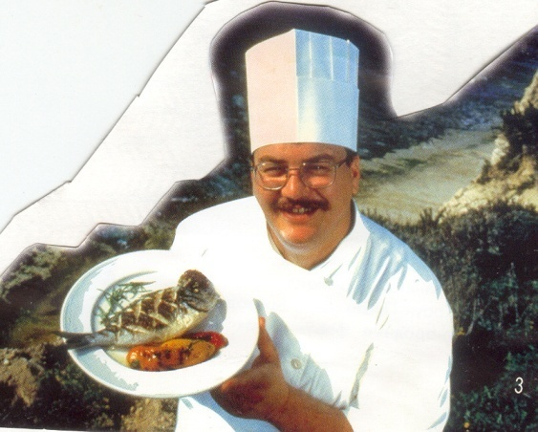
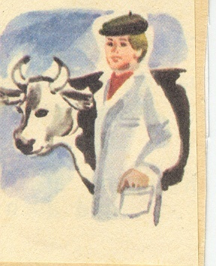
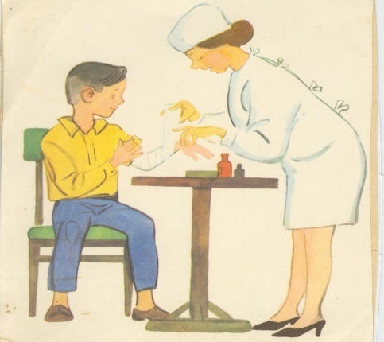
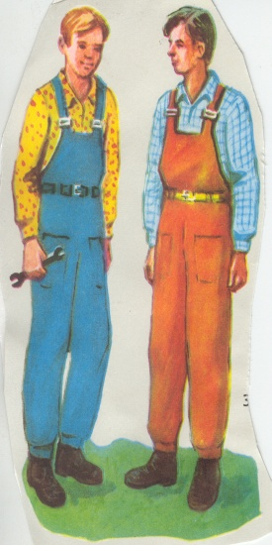
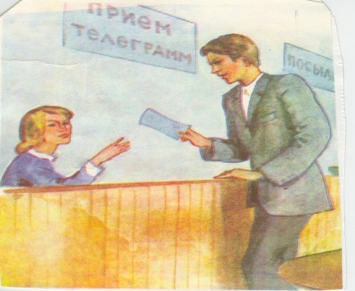
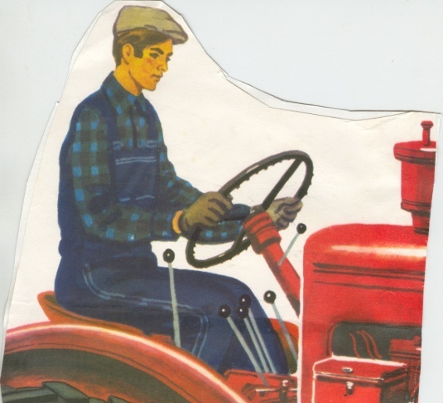
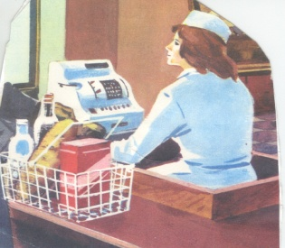
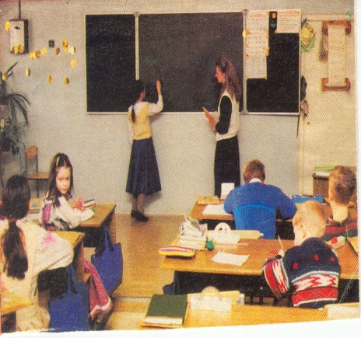
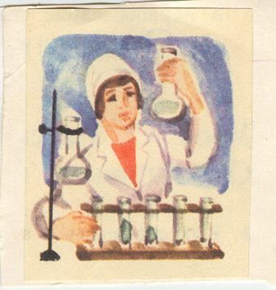
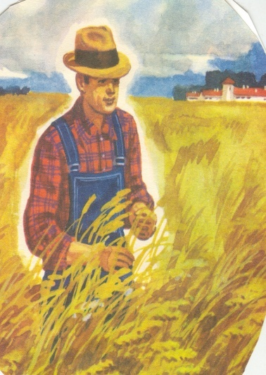
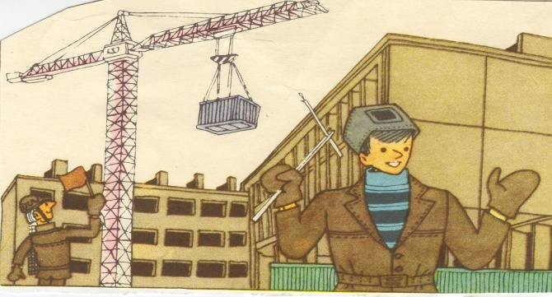
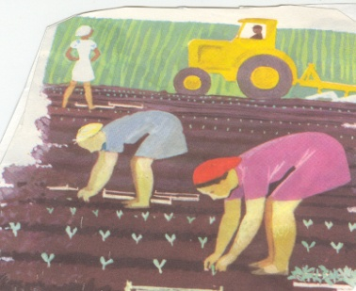
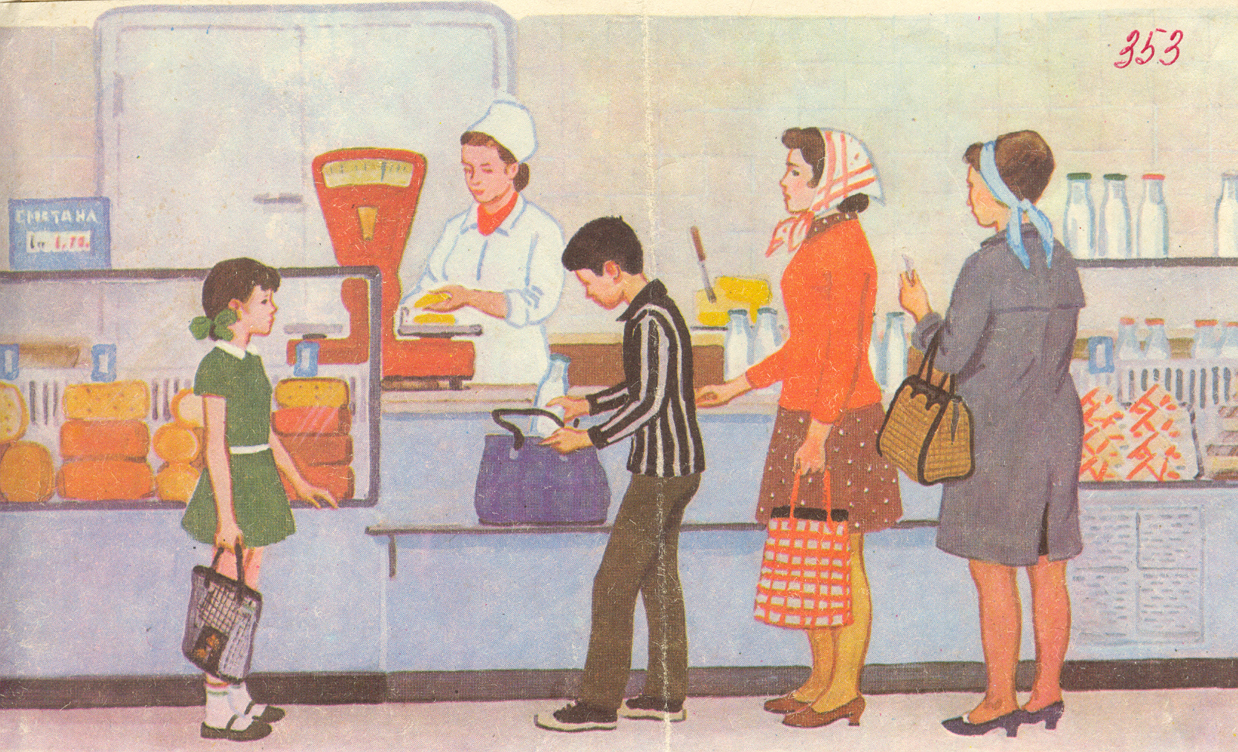
Mein Traumberuf

Slide 2
Was willst du werden? Wo wirst du arbeiten?
Ich will Traktorist werden .
Ich werde auf dem Lande arbeiten.
Ich will Agronom werden.
Ich werde auf dem Feld arbeiten.

Slide 3
Was willst du werden? Wo wirst du arbeiten?
Ich will Elektriker werden.
Ich will in einem Dorf arbeiten.
Ich will Mechaniker werden.
Ich werde in einem Betrieb arbeiten.

Slide 4
Was willst du werden? Wo werde du arbeiten?
Ich will Eerztin werden.
Ich werde in der Klinik arbeiten.
Ich will Laborantin werden.
Ich werde im Labor arbeiten.

Slide 5
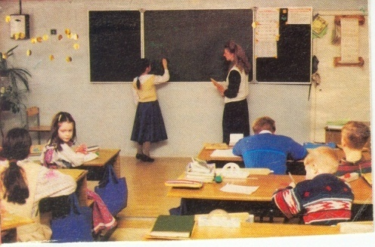
Was willst du werden? Wo wirst du arbeiten?
Ich will Lehrerin werden.
Ich werde in der Schule arbeiten.
Ich will Kocher werden.
Ich werde in deinem Cafe arbeiten.

Slide 6
Was willst werden? Wo wirst du arbeiten?
Ich will Bibliothekarin werden.
Ich werde in der Bibliothek arbeiten.
Ich will Verkoever werden.
Ich werde in einem Gescheeft arbeiten.

Slide 7
Was willst du werden? Wo wirst du arbeiten?
Ich will Bauarbeiter werden.
Ich werde auf der Baustelle arbeiten.
Ich will Postbeamte werden.
Ich werde auf der Post arbeiten.

Slide 8
Was willst du werden? Wo wirst du arbeiten?
Ich will Tierarzt werden.
Ich werde in einer Vieh Farm arbeiten.

